Slide 1
需求项目工程计划
评审PPT

Slide 2
历史
版本
版本号0.1.0
2018/9/28-2018/9/28
起草
版本号0.1.1
2018/9/28-2018/9/30
内容整合、格式排版
版本号0.1.2
2018/10/17-2018/10/21
内容修改
版本号0.1.3
2018/10/26-2018/10/28
版本修正、工作调整、资料修正

Slide 3
1
引言

Slide 4
编写目的
该计划编写的目的是为了高效地开发出真正满足用户需求的软件产品。在软件生命周期的软件定义时期，甚至整个生命周期中，需求分析都是极为重要的。因此，在这一阶段，我们需要明确我们的业务需求、业务目标、人员的分配以及资金的管理等等，为之后的开发做尽可能详尽的准备，以确保后续的开发可以高效、稳定的推进。

Slide 5
业务需求
软件项目管理与软件需求，作为软件工程当中最为重要的组成几个部分，已经引起业内人士的高度重视，项目管理和需求工程概念的提出，就是为了把软件工程化，以更有效地开发需求，开发软件并实现有效的管理。也作为一门新兴的课程在大学里开设。为了使教师能够把最新，最前沿的关于项目管理和需求工程的信息传播给学生；为了学生能够利用网络得到老师帮助；为了师生之间，同学之间能够充分交流，沟通心得。这个软件工程教学、学习、交流系统将提供这么一个平台：为教师和同学服务，也为项目管理，需求工程，统一建模等软件工程化课程的教学方法提供试验基地。

Slide 6
项目背景
项目客户
姓名 | 手机号 | 邮箱 | 办公地址
杨枨 | 13357102333 | yangc@zucc.edu.cn | 理四504
侯宏伦 | 13071858629 | houhl@zucc.edu.cn | 理四504

Slide 7
项目背景
开发团队
姓名 | 角色 | 手机号 | 邮箱 | 办公地址
沈启航 | 组长 | 15988122401 | 31601404@stu.zucc.edu.cn | 弘毅B1-614
叶柏成 | 组员 | 13588025779 | 31601411@stu.zucc.edu.cn | 弘毅B1-615
徐哲远 | 组员 | 15968805302 | 31601409@stu.zucc.edu.cn | 弘毅B1-615
杨以恒 | 组员 | 18989678901 | 31601410@stu.zucc.edu.cn | 弘毅B1-615
骆佳俊 | 组员 | 18058735546 | 31601215@stu.zucc.edu.cn | 弘毅B2-206

Slide 8
项目背景
项目用户群
用户划分 | 用户特征
核心用户
潜在用户

Slide 9
参考资料
[1] GB/T 8567-2006《计算机软件文档编制规范GB-T8567-2006》
[2] ISO9000-3.ISO9001标准在计算机软件开发、支持、安装和维护上的应用.
[3] ISO9001标准文档模板.《需求分析》
[4] C2-PRD-项目描述-2018
[5] 张海藩,牟永敏.软件工程导论（第六版）
注：本文档主要参考ISO9001标准

Slide 10
2
项目概述

Slide 11
项目基本说明
软件工程系列课程教学辅助网站是为了使这门课上的出色，使学生能够获得最多的资料，使学生及时的了解世界需求工程的最新动态，以及学生和教师的有效地沟通的一个与教师及同学之间相互交流，及获取资料的平台。同时为了一些没有选这几门课，但是也想了解项目管理，需求工程，统一建模的相关知识同学提供服务，以备到时决定该选不选这门课程。

Slide 12
工作内容
里程碑 | 需提交文件 | 负责人
M0 | 项目可行性报告 | 沈启航
M1 | 项目章程、项目总体计划、需求工程计划-初步 | 沈启航
M2 | QA计划 | 杨以恒
M3 | 需求工程计划修改及评审 | 叶柏成
M4 | 软件需求规格说明书 | 叶柏成
M5 | 软件需求规格说明书修改及评审 | 骆佳俊
M6 | 软件需求变更文档 | 叶柏成
M7 | 软件需求变更文档修改及评审 | 骆佳俊
M8 | 系统设计与实现计划 | 沈启航
M9 | 软件概要设计说明 | 杨以恒
M10 | 测试计划、安装部署计划、培训计划、系统维护计划 | 徐哲远
M11 | 项目总结报告 | 沈启航
M12 | 经验总结 | 徐哲远

Slide 13
开发人员
姓名 | 岗位 | 电话 | 邮箱 | 地址
沈启航 | 项目经理 | 15988122404 | 31601404@stu.zucc.edu.cn | 弘毅B1-614
杨以恒 | 质量保证员 | 18989678901 | 31601410@stu.zucc.edu.cn | 弘毅B1-615
叶柏成 | 配置管理员 | 13588025779 | 31601411@stu.zucc.edu.cn | 弘毅B1-615
徐哲远 | 会议记录员 | 15968805302 | 31601409@stu.zucc.edu.cn | 弘毅B1-615
骆佳俊 | 归档整理员 | 18058735546 | 31601215@stu.zucc.edu.cn | 弘毅B2-206

Slide 14
用户
1.教师
2.学生
3.游客：没选这些课，但是感兴趣的学生
4.网站管理员

Slide 15
产品
项目的必要性文件
可行性分析报告
项目章程
总体项目计划
需求开发计划
需求变更控制文档
需求规格说明书
系统设计计划
概要设计说明
质量保证计划
编码与系统实现计划
测试计划
工程部署计划
培训计划
系统维护计划
总目总结报告

Slide 16
服务
服务名称 | 开始时间 | 最短服务期限 | 备注
相关人员培训 | 2018/11/1 | 5周
设备安装部署 | 2018/12/1 | 1周
运维 | 2019/1/1 | 5年
反馈调研 | 2019/3/1 | 1月

Slide 17
验收标准
合理安排好所有工作人员的任务，听从指导老师的安排，吸收各方的意见和建议，完成项目所有必要性文档的编写。

Slide 18
3
实施计划

Slide 19
工作任务分解
任务名称 | 负责人 | 参与人
获取需求 | 沈启航 | 沈启航、骆佳俊、叶柏成、徐哲远、杨以恒
定义产品愿景和项目范围
识别用户类型及其特征
为每类用户选出用户代表
与用户代表协同发现用户需求
识别系统事件和反应
举办需求访谈
观察用户如何工作
检查现有系统在需求方面的报告
重用现有需求

Slide 20
工作任务分解
需求分析 | 骆佳俊，叶柏成 | 沈启航、骆佳俊、叶柏成、徐哲远、杨以恒
创建用户界面以及技术原型
分析需求可实现性
需求按优先级排序
建立数据字典
为需求建模
分析系统与外部世界之间的联系

Slide 21
工作任务分解
需求规格说明 | 杨以恒 | 沈启航、骆佳俊、叶柏成、徐哲远、杨以恒
使用需求文档模板
明确需求来源
记录业务规则
记录非功能需求

Slide 22
工作任务分解
需求验证 | 徐哲远 | 沈启航、骆佳俊、叶柏成、徐哲远、杨以恒
需求评审
测试需求
定义验收标准

Slide 23
工作任务分解
需求管理 | 叶柏成 | 沈启航、骆佳俊、叶柏成、徐哲远、杨以恒
建立一个需求变更控制流程
对需求变更进行影响分析
建立基线并控制需求集合版本
维护需求变更的历史记录
跟踪每个需求的状态
维护一个需求可跟踪矩阵
使用需求管理工具

Slide 24
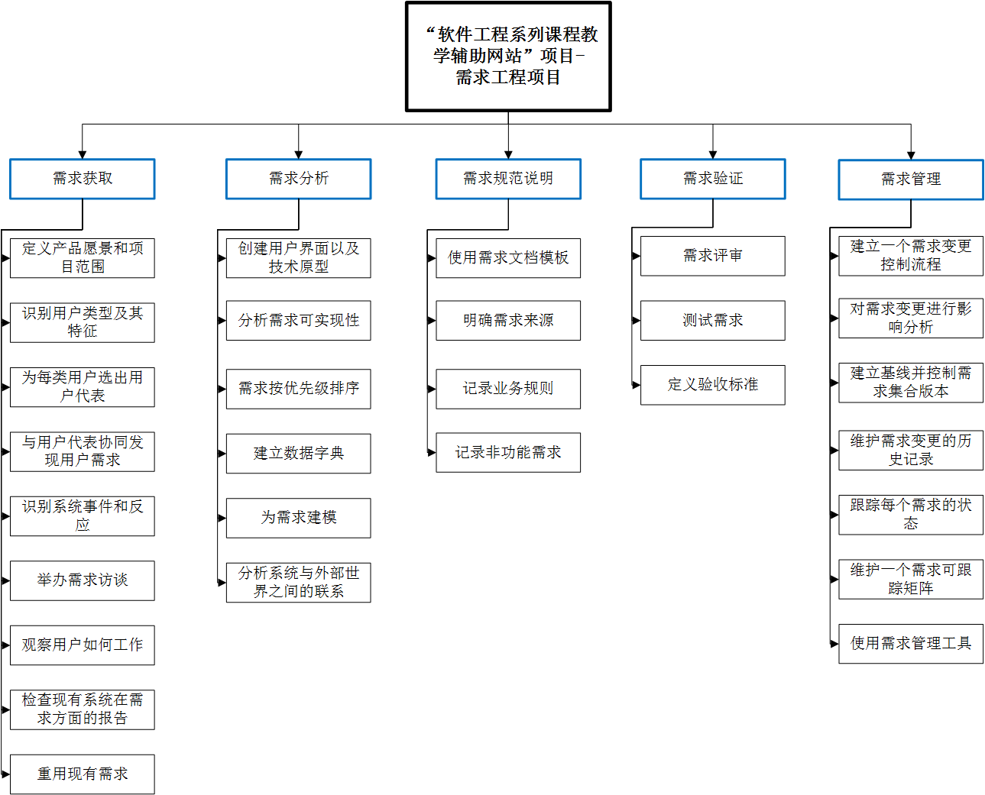
工作任务分解结构（WBS）

Slide 25
接口人员
姓名 | 联系方式 |  |  | 接口联系人
 | 联系电话 | 邮箱 | 地址
杨枨 | 13357102333 | yangc@zucc.edu.cn | 理四504 | 沈启航
侯宏仑 | 13071858629 | houhl@zucc.edu.cn | 理四501 | 叶柏成

Slide 26
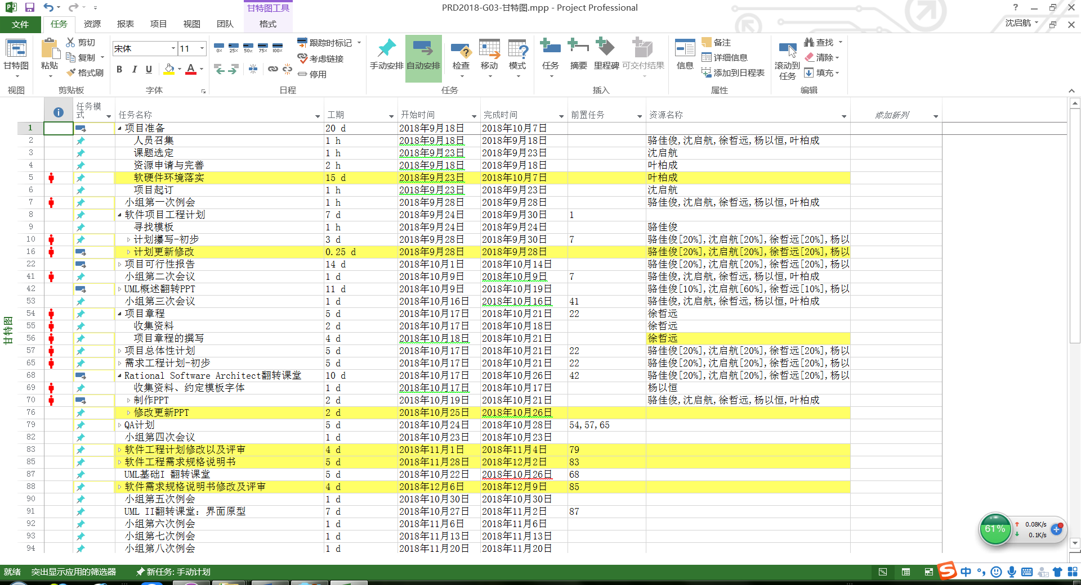
进度

Slide 27
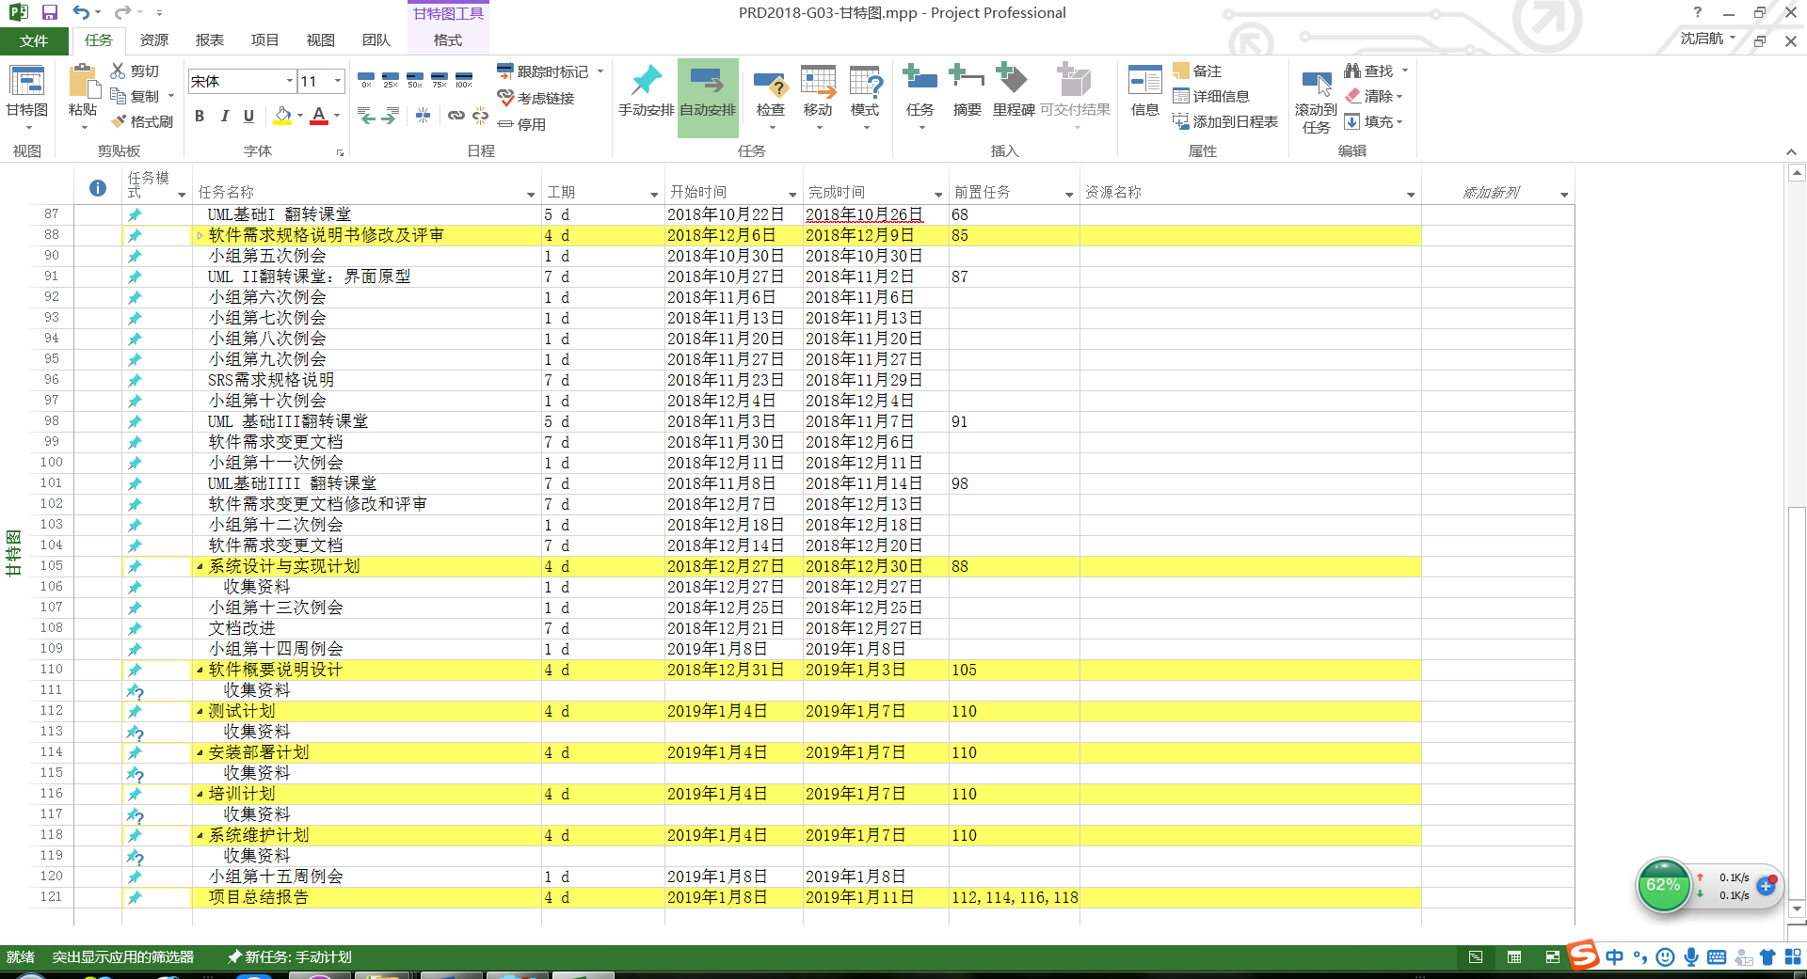

Slide 28
预算
准备阶段
Project工具 | / | / | 仅为学习使用
VMWARE虚拟机工具 | / | / | 仅为学习使用
AxureRP | / | / | 仅为学习使用
UML相关工具 | / | / | 仅为学习使用
个人电脑 | / | / | 组员自备
电费 | / | /
宽带费用 | / | /
人力支出 | / | /
总计 | / | /

Slide 29
预算
实现阶段
采购项目 | 平均月投入资金 | 项目总投入资金 | 备注
域名 | / | /
服务器 | / | /
总计 | / | /

Slide 30
THANKS
FOR
YOUR
TIME

